Slide 1



Częstochowa jako miasto barier i miasto możliwości.
Filozoficzne spojrzenie na pojęcie dostępności
Krzysztof Całus

Slide 2
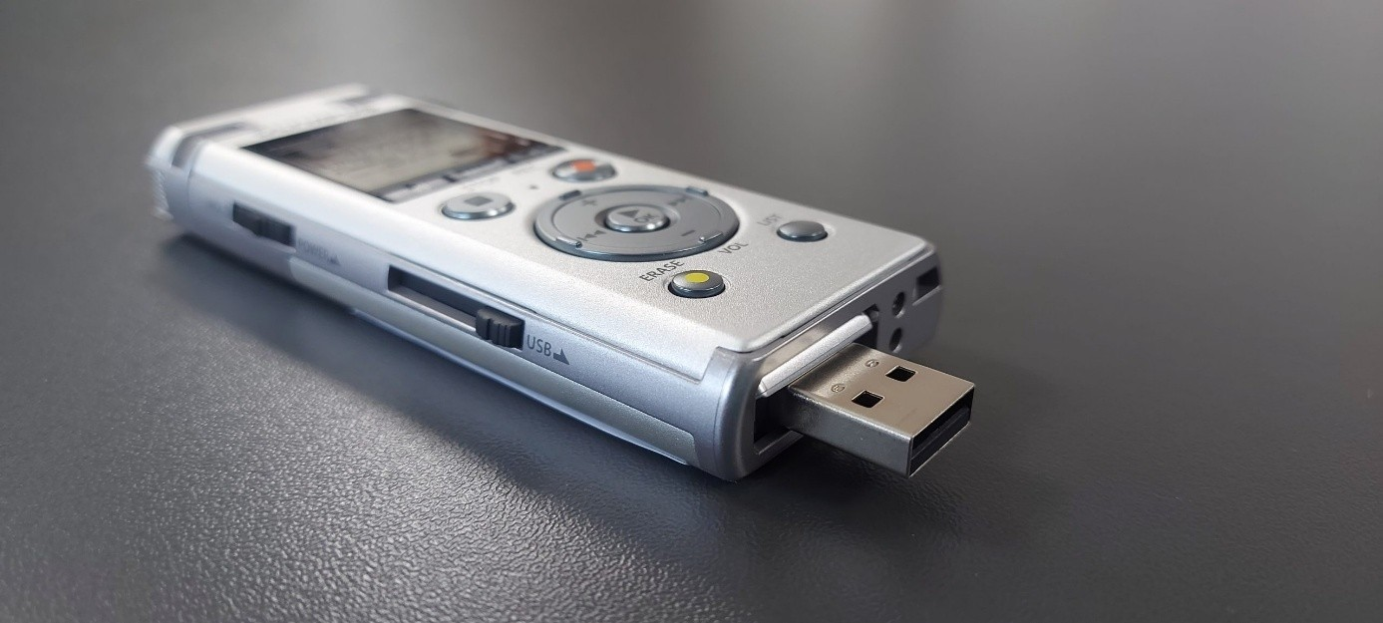
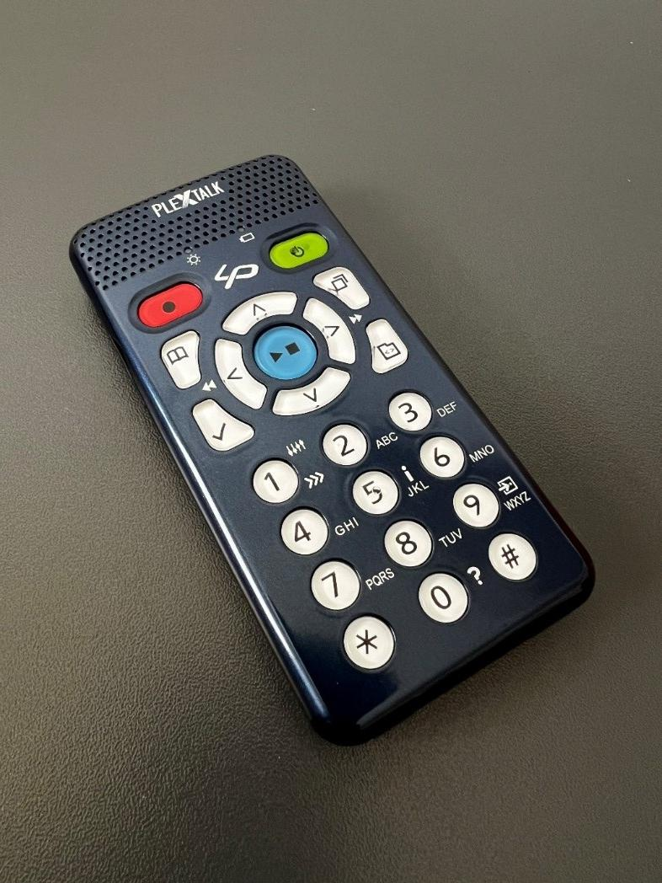
WYPOŻYCZALNIA SPRZĘTU
BON UJD
Dyktafon cyfrowy Olympus DM-720
Dyktafon Odtwarzacz książek Plextalk Linio Pocket

Slide 3
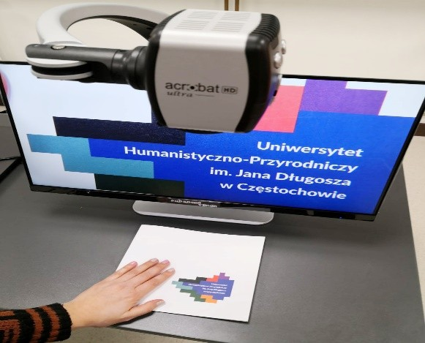
WYPOŻYCZALNIA SPRZĘTU
BON UJD
Powiększalnik Acrobat HD LCD 24′
Urządzenie przeznaczone dla osób słabowidzących, ułatwiające oglądanie przedmiotów lub czytanie tekstów w dużym powiększeniu. Po położeniu tekstu lub przedmiotu pod kamerą takiego powiększalnika można zobaczyć obraz na monitorze powiększalnika lub na ekranie podłączonego do powiększalnika komputera czy telewizora.

Slide 4
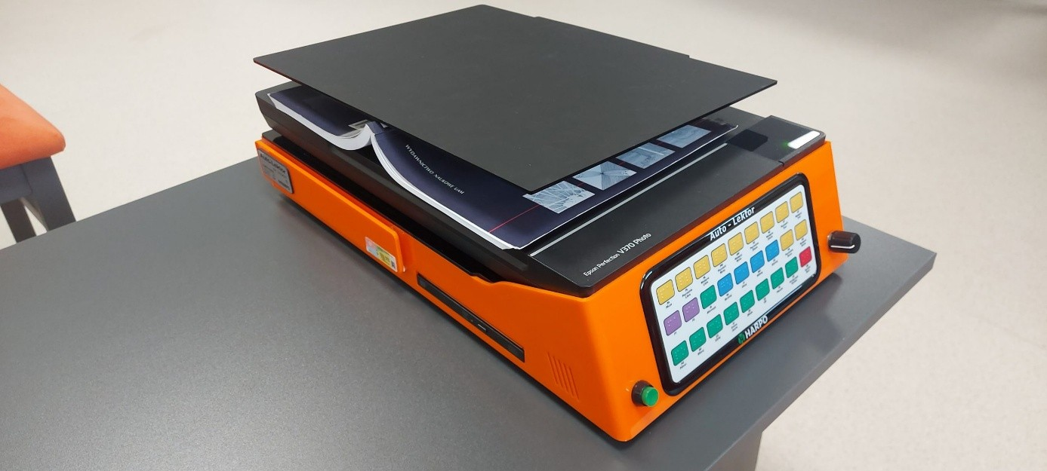
WYPOŻYCZALNIA SPRZĘTU
BON UJD
Auto-Lektor Basic urządzenie lektorskie
Urządzenie czytające dowolny tekst drukowany, nawet gazety o słabej jakości druku i faksy. Po podłączeniu do Internetu udostępnia obsługę poczty elektronicznej oraz umożliwia przeglądanie stron www. Elementy Braille zintegrowane są w jednej obudowie, co ułatwia obsługę i przenoszenie. Urządzenie jest gotowe do użycia od razu po podłączeniu do źródła prądu. Zawiera język polski i angielski. Podstawowym zadaniem Auto-Lektora Basic jest czytanie tekstu drukowanego, ale można też odczytywać tekst zapisany w jego pamięci.

Slide 5
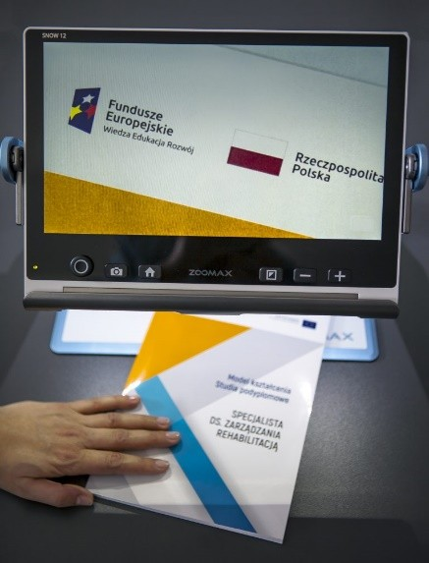
WYPOŻYCZALNIA SPRZĘTU
BON UJD
ZOOMAX SNOW 12: powiększalnik przenośny, kamera i lupa elektroniczna
Umożliwia łatwiejsze czytanie, pisanie, a nawet skanowanie zawartości całej strony za pomocą syntezatora mowy OCR. 12-calowy wyświetlacz Full HD, powiększenie do 19 razy oraz prosty interfejs sprawdzą się w każdej sytuacji. Szczególnym ułatwieniem jest udźwiękowienie zarówno przycisków fizycznych, jak i tych na dotykowym ekranie. Do urządzenia dołączony jest dedykowany stojak, na którym można umieścić urządzenie. Dzięki temu możliwe jest położenie oglądanego obiektu pod kamerą urządzenia, a także pisanie odręczne. Snow 12 rozpoznaje ponad 20 języków i czyta je męskim lub damskim głosem syntezatora.

Slide 6
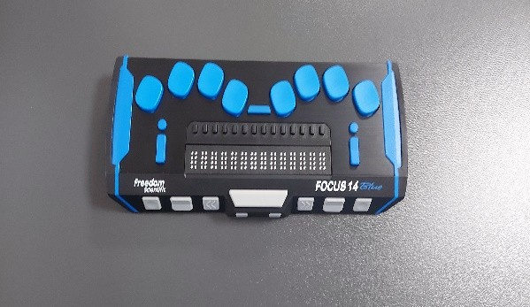
WYPOŻYCZALNIA SPRZĘTU
BON UJD
Przenośny monitor brajlowski Focus 14
14-znakowy, przenośny, mieszczący się w kieszeni monitor brajlowski. Współpracuje ze smartfonami, tabletami, notebookami i komputerami stacjonarnymi. Posiada szybko reagującą, 8-punktową klawiaturę typu Perkins, przyciski przywoływania kursora, wygodne klawisze nawigacyjne góra – dół, przyciski trybu służące do szybkiej nawigacji po plikach, listach i menu, przyciski przewijania, regulację sztywności punktów brajlowskich, port USB i łączność bluetooth. Wbudowana bateria zapewnia blisko 20 godzin pracy.

Slide 7
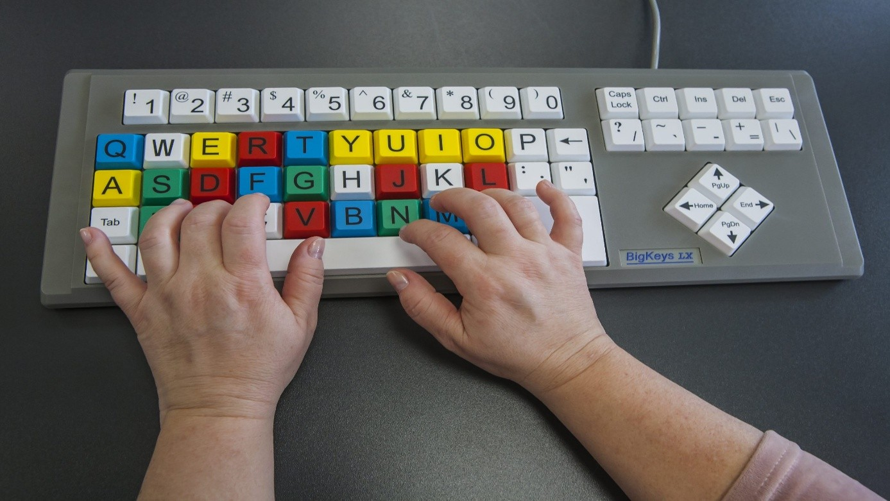
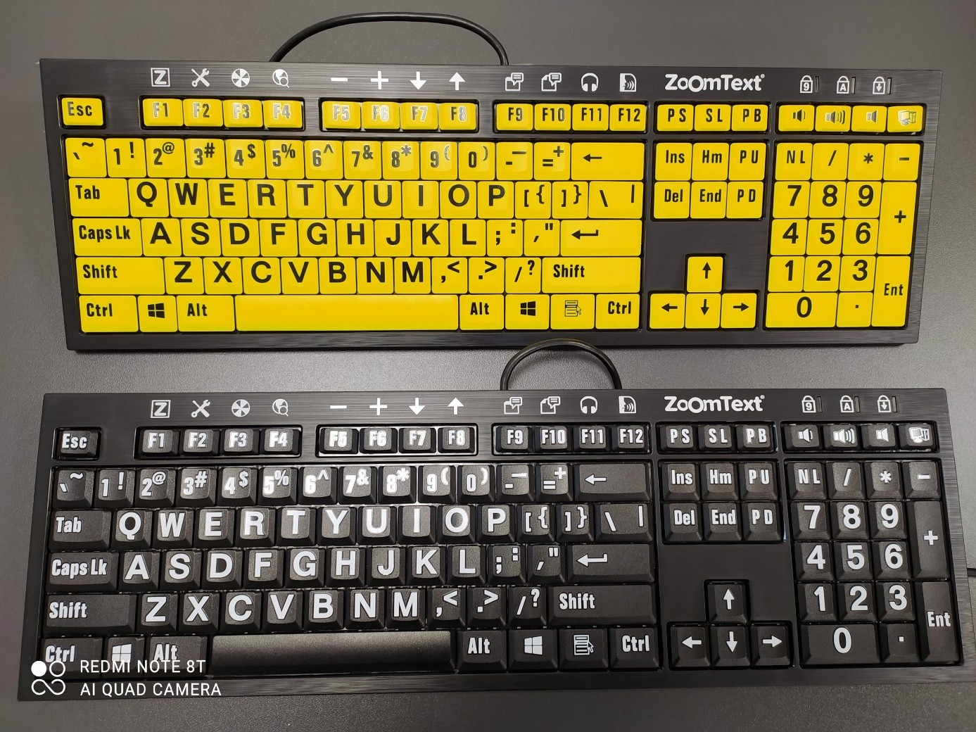
WYPOŻYCZALNIA SPRZĘTU
BON UJD

Slide 8
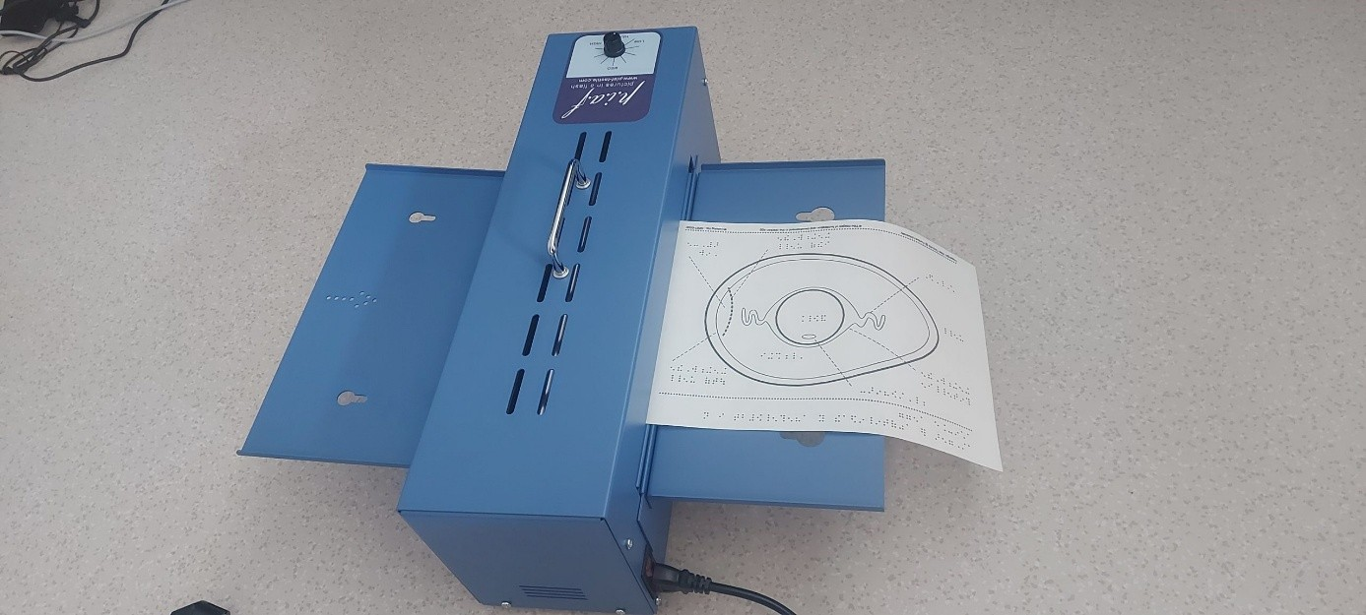
WYPOŻYCZALNIA SPRZĘTU
BON UJD
Wygrzewarka do specjalnego papieru pęczniejącego
Pozwala przedstawić osobom niewidomym grafikę, wykresy i pismo wypukłe na papierze pęczniejącym w formacie A4 i A3. Wygrzewarka pozwala na wielokrotne wygrzewanie tej samej kartki papieru pęczniejącego, co pozwala na bieżącą pracę z osobą niewidomą.

Slide 9
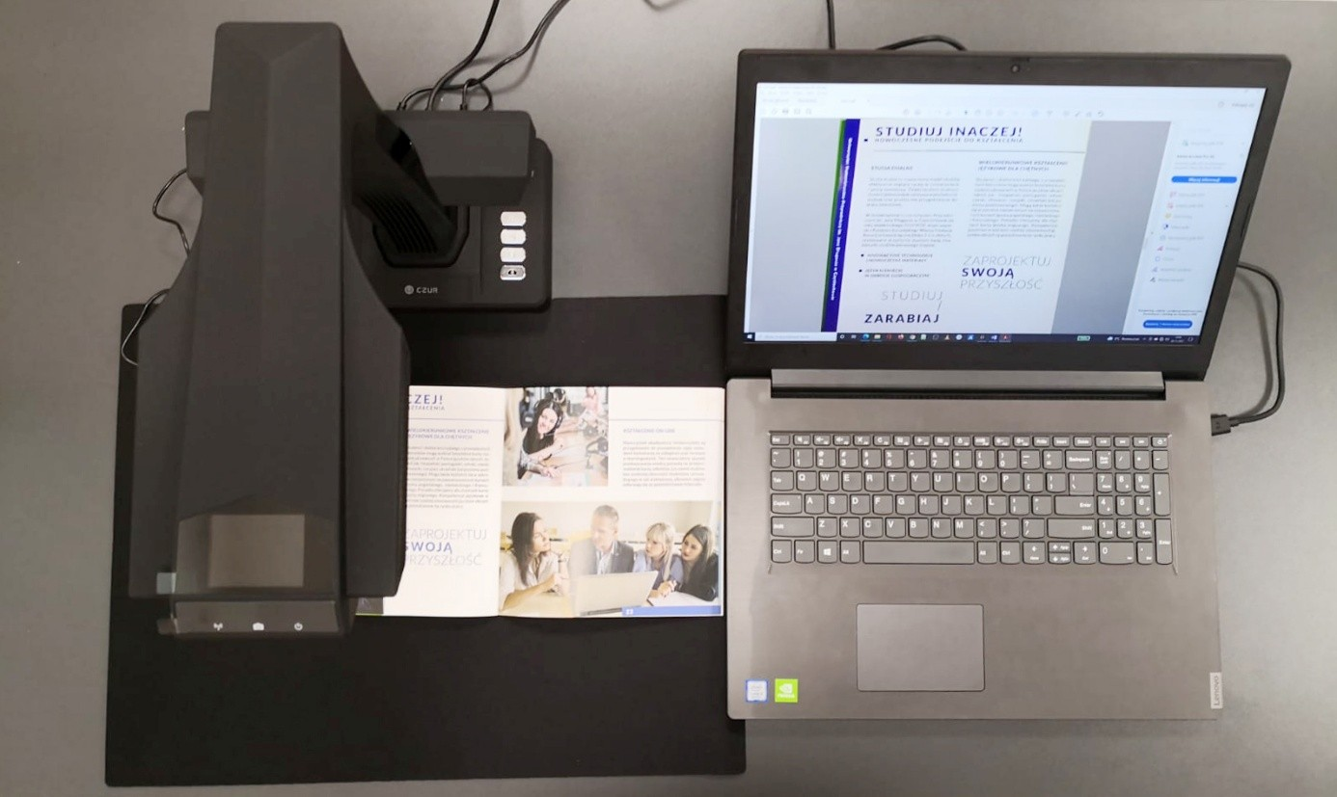
WYPOŻYCZALNIA SPRZĘTU
BON UJD
Stacjonarny lub przenośny skaner książkowy Czur ET 18
Czur ET 18 Pro to profesjonalny skaner do książek obsługujący format A3. Pozwala łatwo, szybko i wygodnie skanować dokumenty, książki, formularze, faktury a także stare archiwa bez ryzyka ich zniszczenia. Mechanizm OCR pozwalający szybko przekonwertować zeskanowane obrazy do edytowalnych plików Word / PDF / TIFF. Skaner jest wyposażony w inteligentne algorytmy przetwarzania obrazu do automatycznego przycinania i korekcji nachylenia, co dodatkowo poprawia jakość skanowania.Dodatkowo skaner pozwala przetrzymywać pliki w chmurze, nawet do 150 stron, dzięki wbudowanemu modułowi Wi-Fi. Jedyny na rynku skaner wyposażony w laserową korekcję zniekształceń, przekształcanie zakrzywionych stron z książki w precyzyjnie zeskanowane i poprawione obrazy nigdy nie było łatwiejsze, dzięki funkcjom wygładzenia zagięć, inteligentnego stronicowania i usuwania palców. Model ET 18 Pro to przełomowy inteligentny skaner zapewniający użytkownikom wygodne, wydajne i energooszczędne rozwiązania do skanowania.

Slide 10
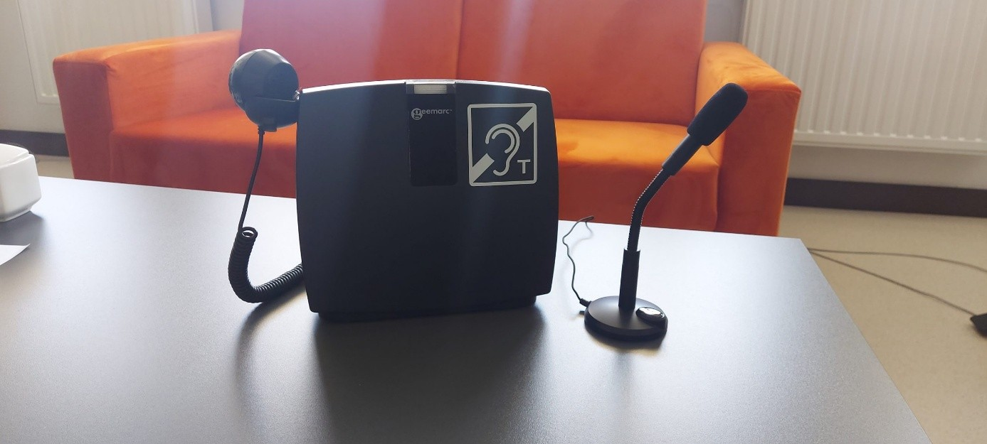
WYPOŻYCZALNIA SPRZĘTU
BON UJD
Przenośna pętla indukcyjna dla niedosłyszących
Pętla indukcyjna to profesjonalne urządzenie, która znajdzie szerokie zastosowanie w obiektach użytku publicznego, w biurach, w punktach handlowych czy innych pomieszczeniach gdzie zajdzie konieczność kontaktu z niedosłyszącymi. Urządzenie posiada wbudowaną pętlę indukcyjną, która przekazuje do odbiorcy wzmocniony
i ukierunkowany sygnał z mikrofonu mówcy. Dzięki możliwości instalacji dodatkowej baterii urządzenie zyskuje atrybut mobilności.

Slide 11
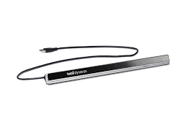
WYPOŻYCZALNIA SPRZĘTU
BON UJD
Urządzenie do sterowania PCEye Plus Track&Learn
Urządzenie pozwalające na ergonomiczną oraz precyzyjną obsługę komputera. Łączy w sobie funkcjonalność sterowania komputerem za pomocą wzroku, głosu (niezbędne oprogramowanie rozpoznające mowę), a także przycisków. Zestaw zapewnia osobom z niepełnosprawnością ruchową (z zanikiem mięśni, stwardnieniem zanikowym bocznym, stwardnieniem rozsianym, mózgowym porażeniem dziecięcym oraz innymi chorobami neurodegeneracyjnymi) pełny dostęp do wszystkich funkcji oraz aplikacji tabletu z systemem Windows. Dzięki temu osoby te mogą wyłącznie za pomocą wzroku obsługiwać aplikacje takie jak Internet, muzyka, e-booki, portale społecznościowe. Dodatkowo wbudowany moduł podczerwień otwiera wiele możliwości sterowania urządzeniami działającymi na podczerwień, takimi jak telewizor czy funkcje inteligentnego domu.

Slide 12
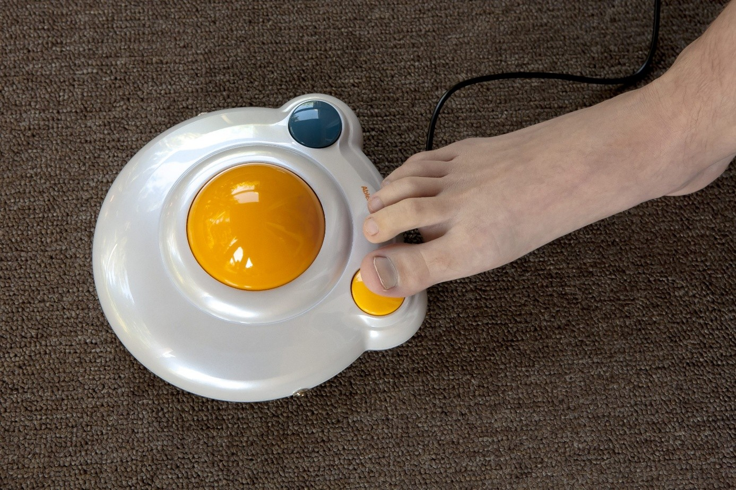
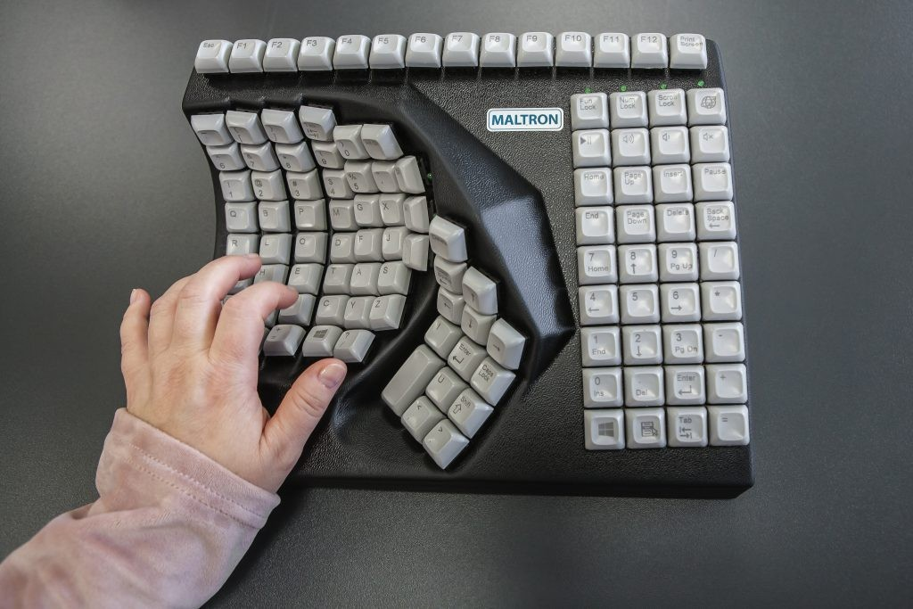
WYPOŻYCZALNIA SPRZĘTU
BON UJD

Slide 13
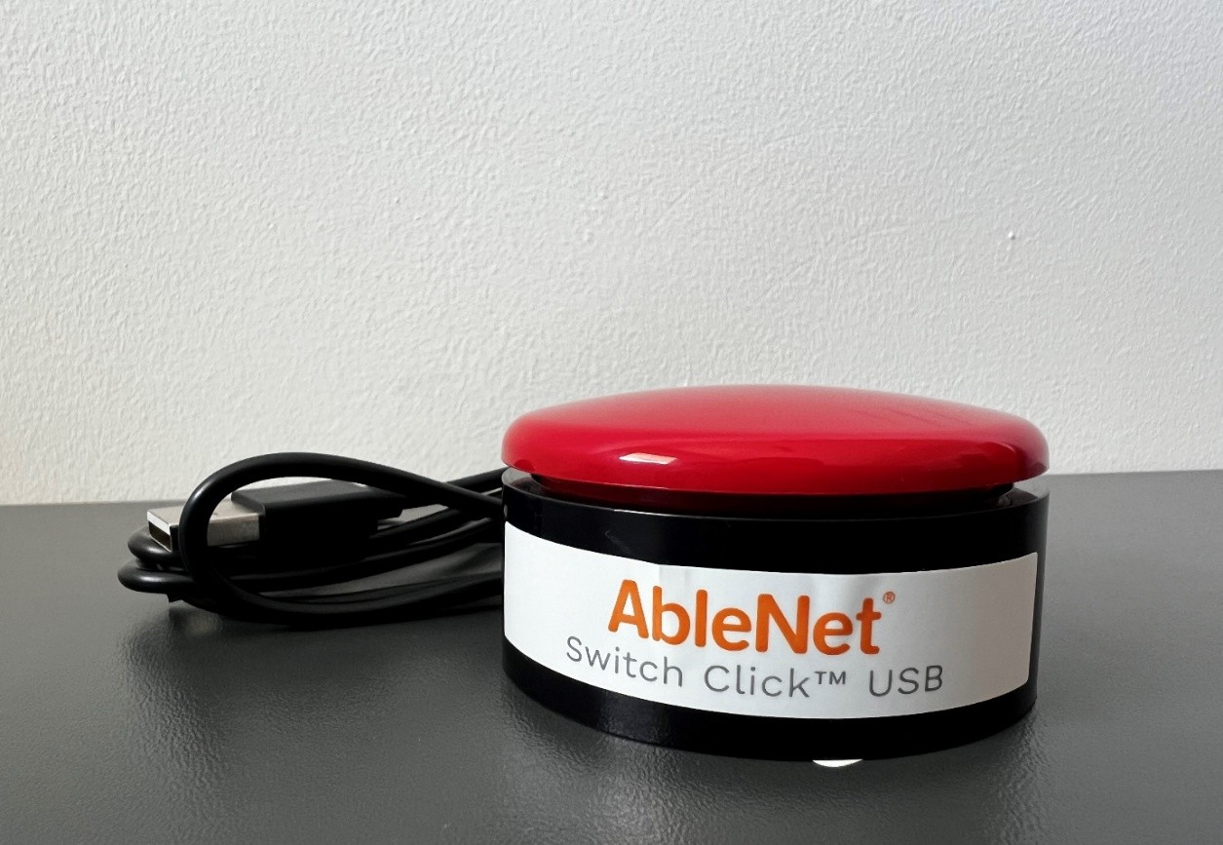
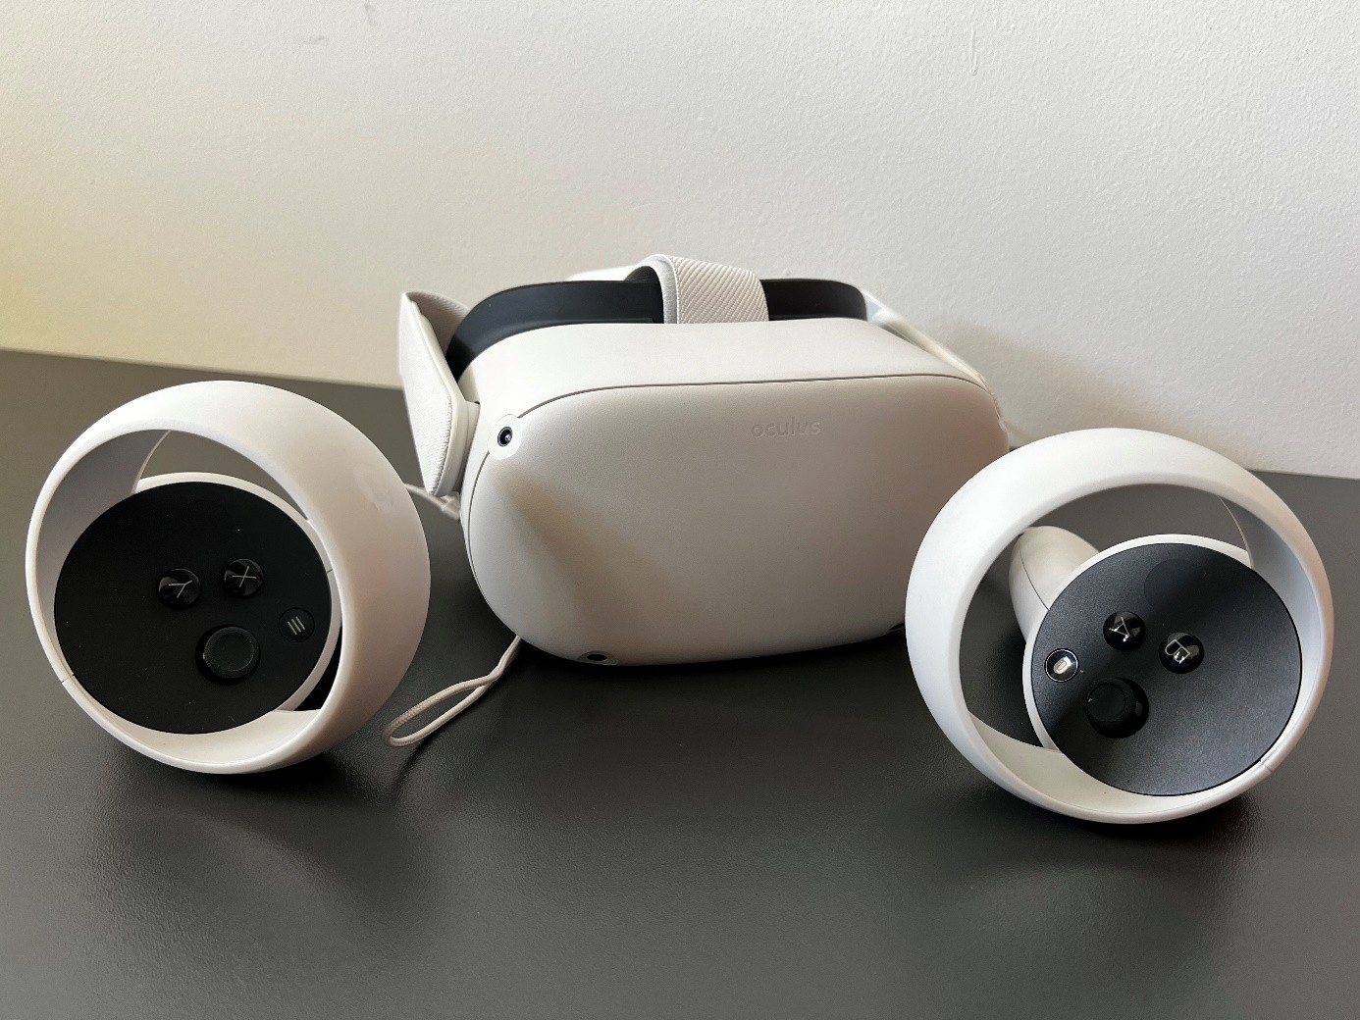
WYPOŻYCZALNIA SPRZĘTU
BON UJD

Slide 14
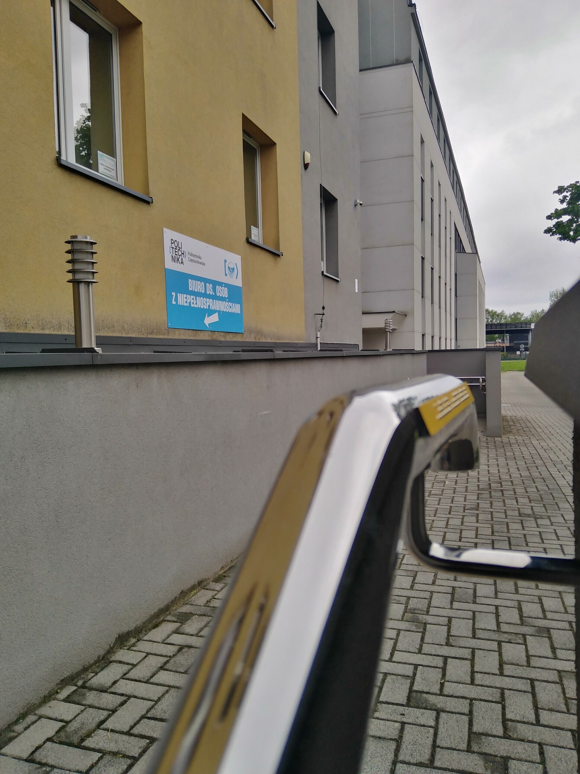
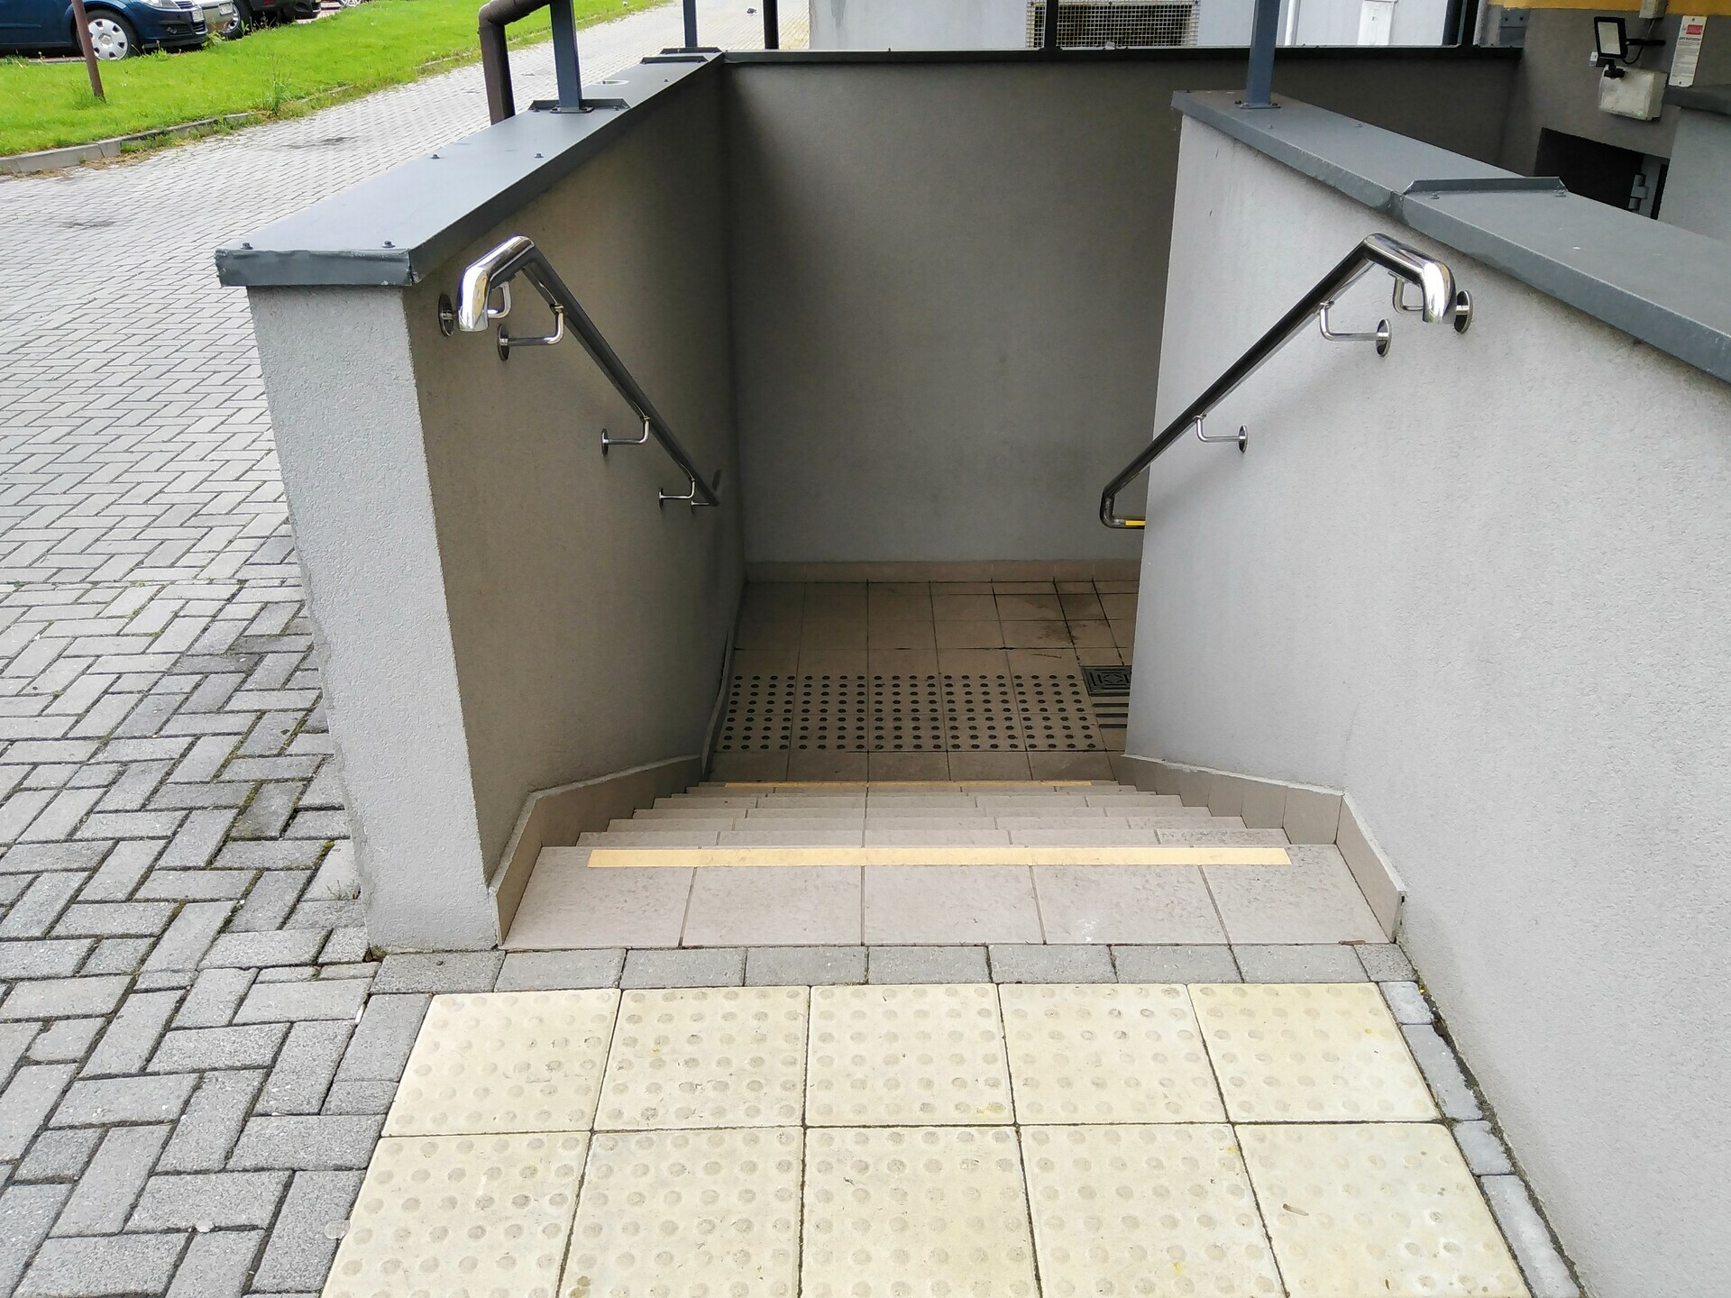

Slide 15
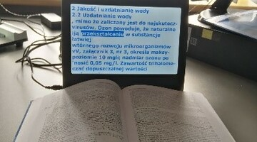
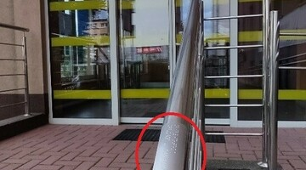
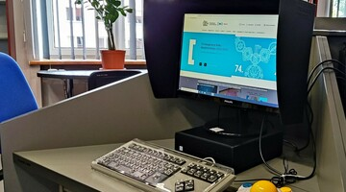
DOSTĘPNOŚĆ ARCHITEKTONICZNA
W CZĘSTOCHOWIE - PRZYKŁADY
BIBLIOTEKA GŁÓWNA
POLITECHNIKI CZĘSTOCHOWSKIEJ

Slide 16
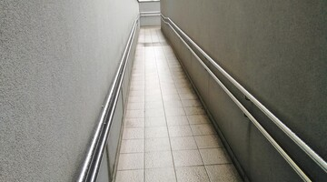
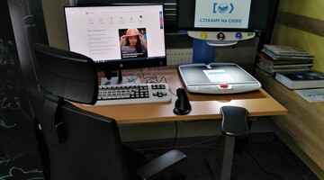
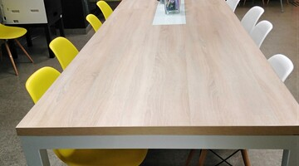
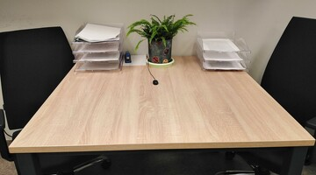
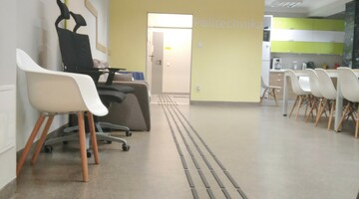
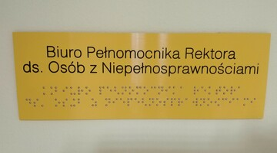
BIURO DS. OSÓB
Z NIEPEŁNOSPRAWNOŚCIAMI
POLITECHNIKI CZĘSTOCHOWSKIEJ

Slide 17
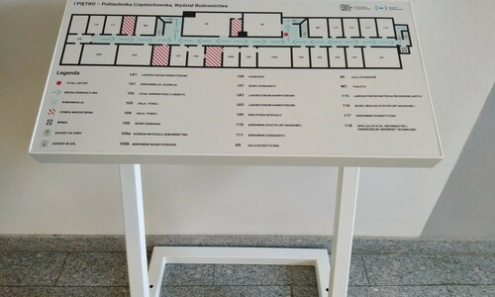
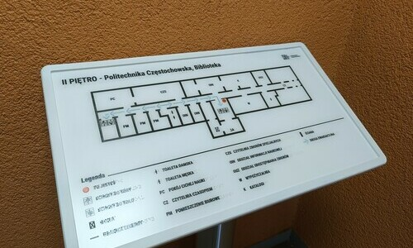
TYFLOMAPY Z NAPISAMI W ALFABECIE BRAILLE’A –
POLITECHNIKA CZĘSTOCHOWSKA
Są to mapy, które stanowią duże udogodnienie dla osób niewidomych i słabowidzących, czytane za pomocą zmysłu dotyku lub w ograniczonym stopniu wzrokiem.

Slide 18
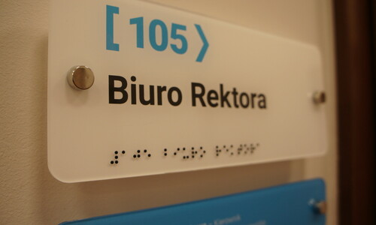
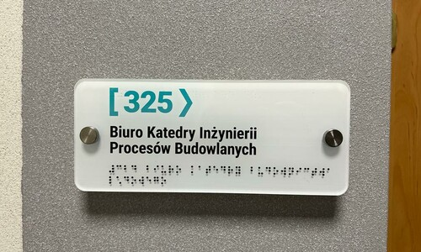
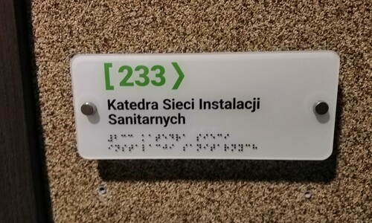
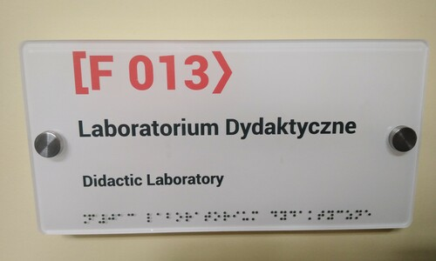
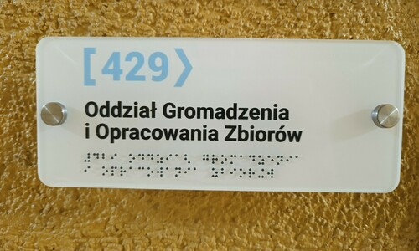
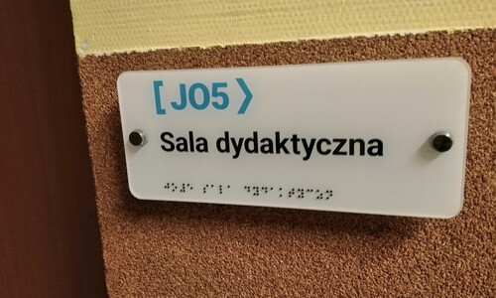
TABLICZKI INFORMACYJNE
Z NAPISAMI W ALFABECIE BRAILLE’A
– POLITECHNIKA CZĘSTOCHOWSKA

Slide 19
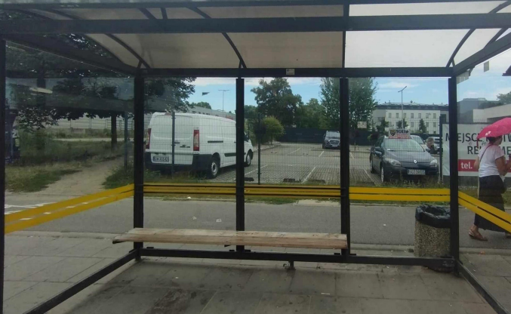
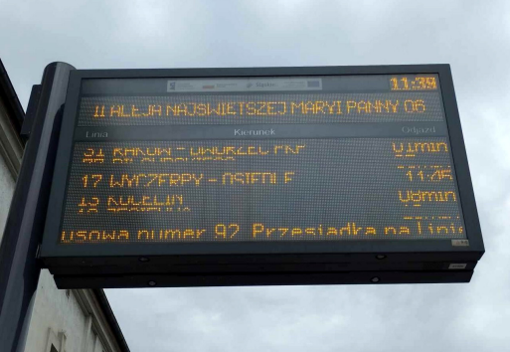
DOSTĘPNOŚĆ W TRANSPORCIE MIEJSKIM W CZĘSTOCHOWIE

Slide 20
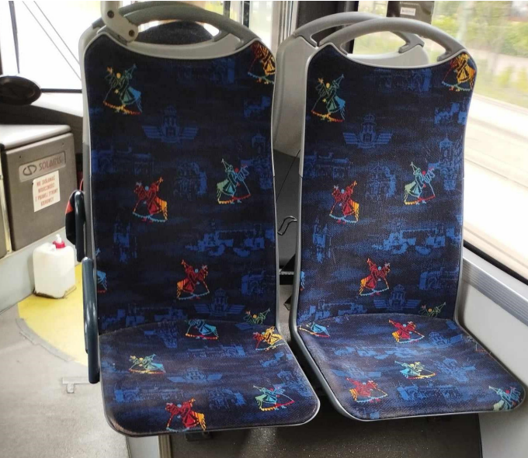
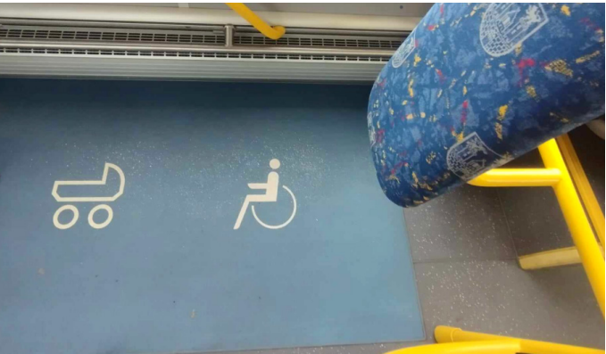
DOSTĘPNOŚĆ W TRANSPORCIE MIEJSKIM W CZĘSTOCHOWIE

Slide 21
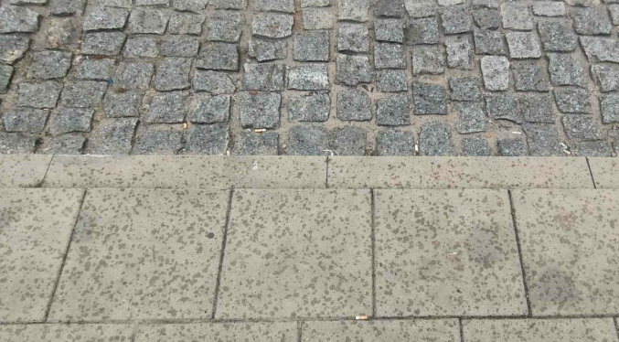
DOSTĘPNOŚĆ W TRANSPORCIE MIEJSKIM W CZĘSTOCHOWIE

Slide 22
PODSUMOWANIE
Refleksja filozoficzna nad dostępnością przestrzeni miejskiej wskazuje, że dostępność nie jest jedynie kwestią techniczną. Jest również kwestią sprawiedliwości, godności, odpowiedzialności etycznej i prawa do miasta. Koncepcje Rawlsa, Maritaina, Levinasa, Habermasa, Lefebvre’a, Harveya i Marcuse’a pokazują, że miasto dostępne to nie tylko miasto z windami i podjazdami, lecz przestrzeń społeczna, w której każdy mieszkaniec ma realną możliwość uczestnictwa i współtworzenia życia miejskiego. W praktyce oznacza to konieczność zarówno infrastrukturalnych, jak i społecznych działań na rzecz włączalności osób z niepełnosprawnościami – tworzenia miasta, które jest zarówno etycznie, jak i praktycznie dostępne dla wszystkich.

Slide 23
DZIĘKUJĘ ZA UWAGĘ

